Slide 1
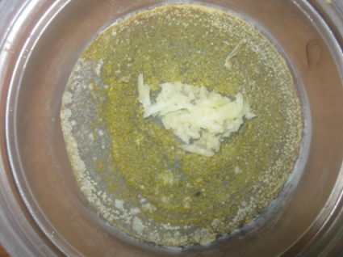
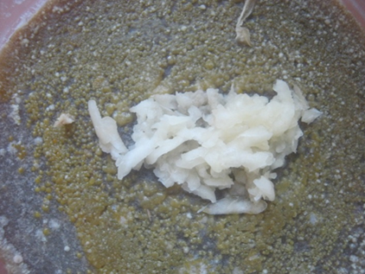
В чашке с чесноком незначительные колонии бактерий начали появляться на 6-ой день

Slide 2
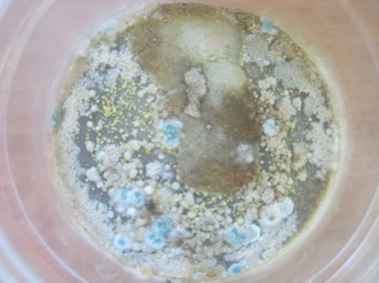
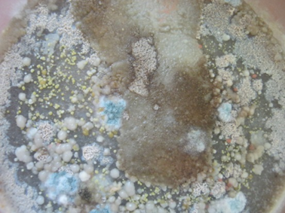
На месте, где был нанесен мед, колонии бактерий не были видны и на 7-ой день.
Ученые считают, что подобные свойства меда связаны с присутствием в этом веществе белка Дефенсин-1

Slide 3
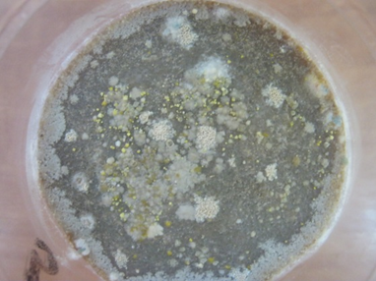
В чашке с антибиотиком на 3-4 день бактерии появились вокруг места нанесения антибиотика, а на 5-й день колонии разрастались и на месте нанесения антибиотика.

Slide 4
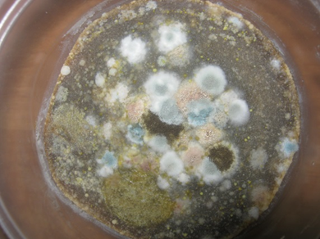
В чашке с добавлением масла, настоянного на лекарственных травах растут не только бактерии, но и плесневые грибы.

Slide 5
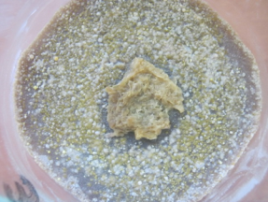
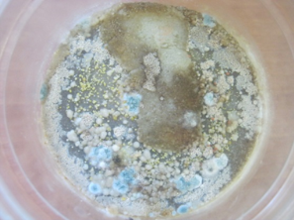
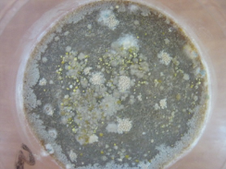
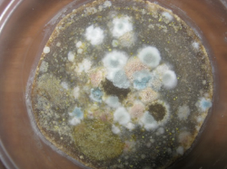
Результаты эксперимента.
Наиболее мощным антисептическим свойствам обладают лук, чеснок и мед. Благодаря фитонцидам, выделяющимся из растения, лук и чеснок не только при контакте подавляют развитие бактерий, но и очищают окружающую атмосферу.
лук
чеснок
мед
фурацилин
масло

Slide 6
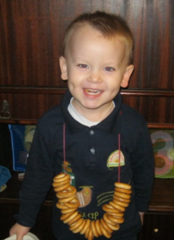
Наблюдения действия чеснока и лука на организм человека.
Объектом наблюдения стал ребенок Макар
(возраст 2,5 лет). Чеснок как средство профилактики начали применять с 24.12.2012.

